Slide 1
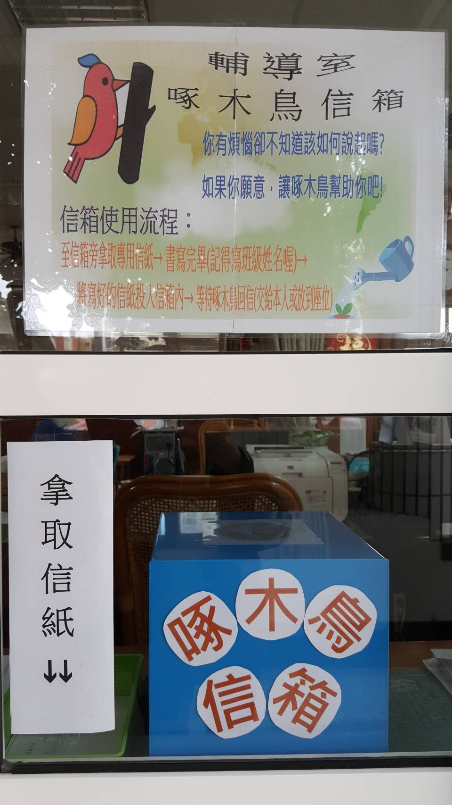

Slide 2
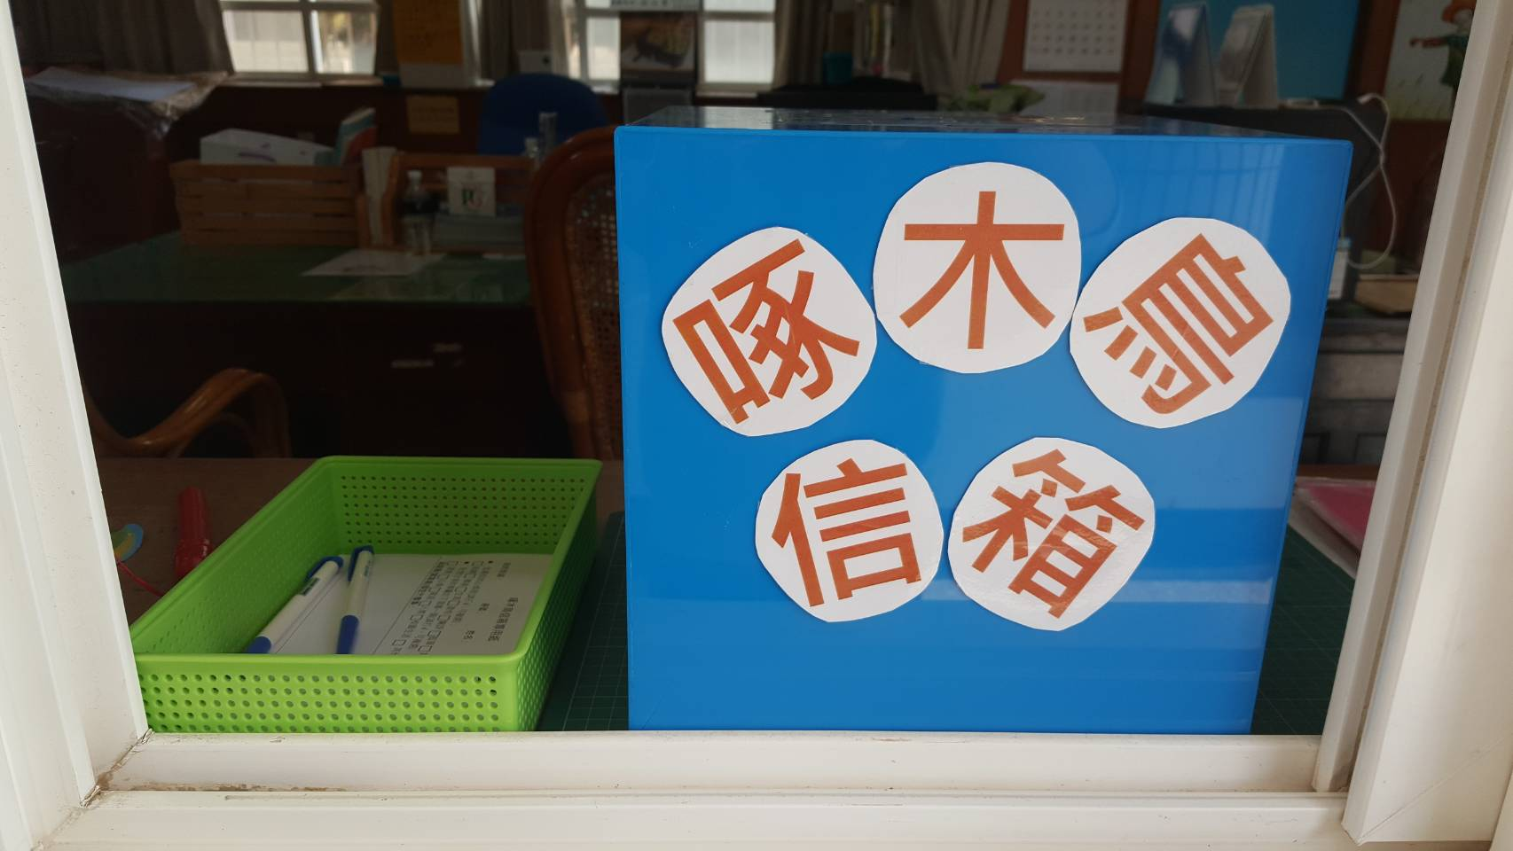

Slide 3
『我的身體~我做主!』 五年四班 班級輔導活動
輔導老師 林汶慧

Slide 4
徵求一位男生上台

Slide 5
徵求一位男生&兩位女生上台

Slide 8
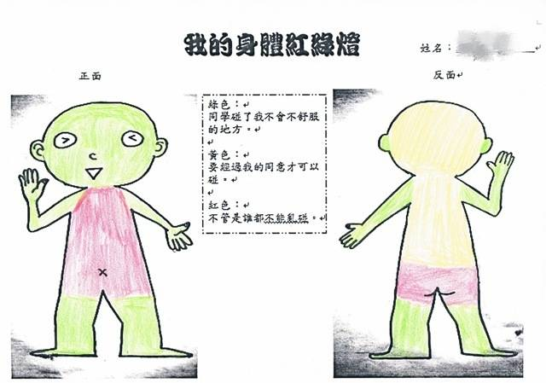

Slide 9
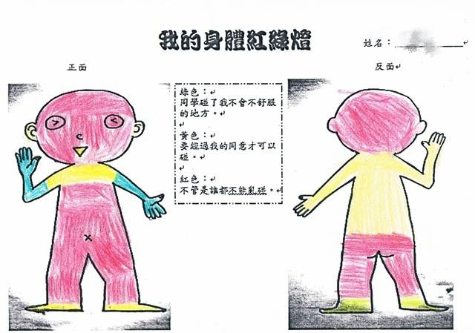

Slide 10
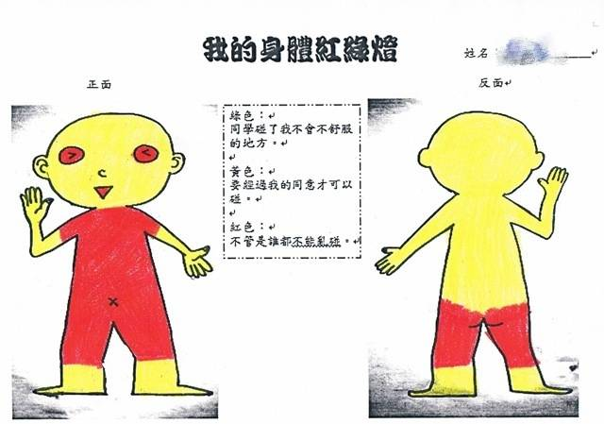

Slide 11
如果我不喜歡，我要怎麼保護自己？

Slide 12
身體界線（兒童版）
https://www.youtube.com/watch?v=Yi4ywIf8QQ0

Slide 13
不要就是不要!
https://www.youtube.com/watch?v=FBSxc6dQA08&t=34s

Slide 14
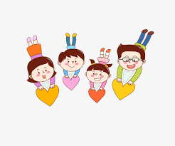
你的安全圈裡有誰呢？

Slide 15
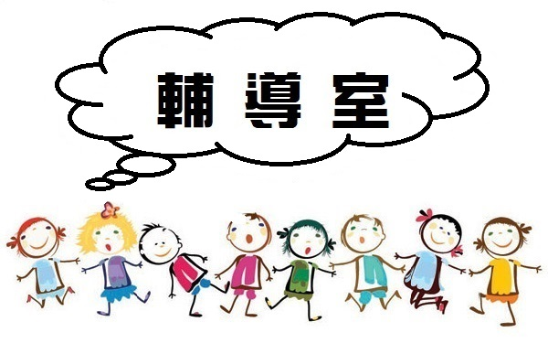
謝謝五年四班的老師&小朋友們
下課囉!!

